Slide 1

Callback Hell

Slide 2

Callback Hell
Do sada smo pozivali samo po jedan .json fajl
Postavlja se pitanje – Šta ukoliko želimo da pozivamo više .json fajlova jedan za drugim?
Učitaj prvi.json fajl
Nakon prvi.json fajla učitaj drugi.json fajl
Nakon drugi.json fajla učitaj treci.json fajl

Slide 3
Callback Hell
Kako bismo pozivali pomoću iste callback funkcije, jedan po jedan fajl, moramo prosleđivati putanju do fajla
let getTodos = (resource, callback) => {
…
request.open(“GET”, resource);
request.send();
}

Slide 4
Callback Hell
Kako bismo pozivali pomoću iste callback funkcije, jedan po jedan fajl, moramo prosleđivati putanju do fajla
let getTodos = (resource, callback) => {
…
request.open(“GET”, resource);
request.send();
}

Slide 5
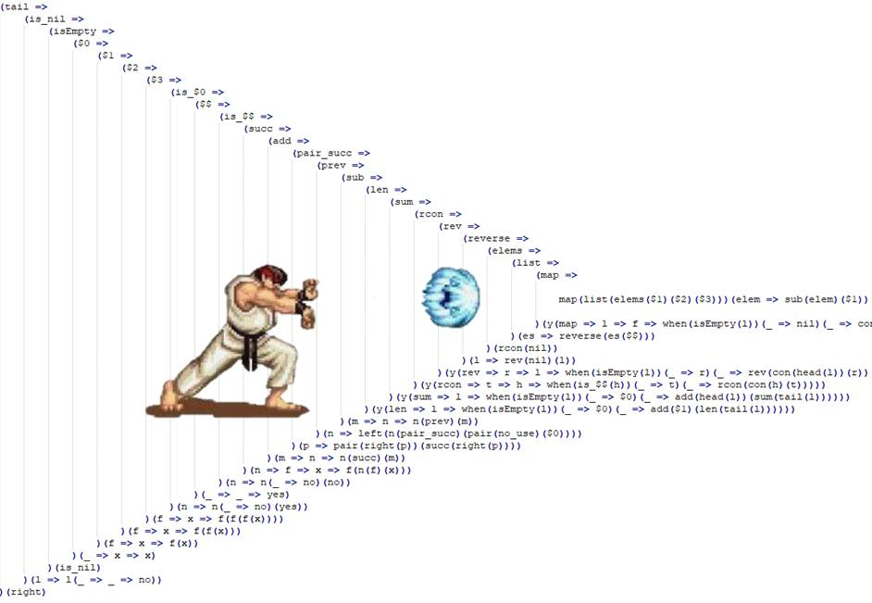
Callback Hell
Kada pozivamo funkciju getTodos, za svaki od fajlova, dobićemo jednu ovakvu strukturu koda

Slide 6
Callback Hell
Ovakav problem se upravo naziva Callback Hell
getTodos('prvi.json', (err, data) => {
console.log("Callback 1", data);
getTodos(’drugi.json' , (err, data) => { console.log("Callback 2",data); getTodos(’treci.json', (err, data) => { console.log("Callback 3",data);
});
});
});
Iako je ovakvo ugnježdavanje efikasno, dosta je komplikovano i nepregledno

Slide 7

Alternativa za Callback Hell su Promisi
let getSomething = () => {
return new Promise();
}

Slide 8
Promise
Promis uvek čeka odgovor, koji može biti:
RESOLVED – nije došlo do greške
REJECTED – došlo je do neke greške
let getSomething = () => {
return new Promise( (resolve, reject) => {
//resolve('Resolve...');
reject('Reject...');
});
}

Slide 9
Promise
Resolved ili rejected koje promise vraća treba „uhvatiti“
getSomething() .then( data => {
console.log(data);
}) .catch( err => {
console.log(err);
});
Ukoliko je promis vratio RESOLVED
Ukoliko je promis vratio REJECTED
(došlo je do nekog problema/greške)

